Slide 1
Prosospeech: Enhancing Prosody with Quantized Vector Pre-training in Text-To-Speech
최예린
서강대학교 인공지능학과
Email: lakahaga@u.sogang.ac.kr
2022.5.17
Notes:
어떤 분야인지, 현재 기술적 수준, 관련 논문 등
해당 분야에 대한 본인의 의견, 생각 등
다음 주 월요일에 교수님께 발표를 하고 각 주제에 대해서 이야기를 해볼 예정입니다. 작성은 github 이슈 게시판에 올려놓은 슬라이드 템플릿을 활용해서 해 주시기 바랍니다.

Slide 2
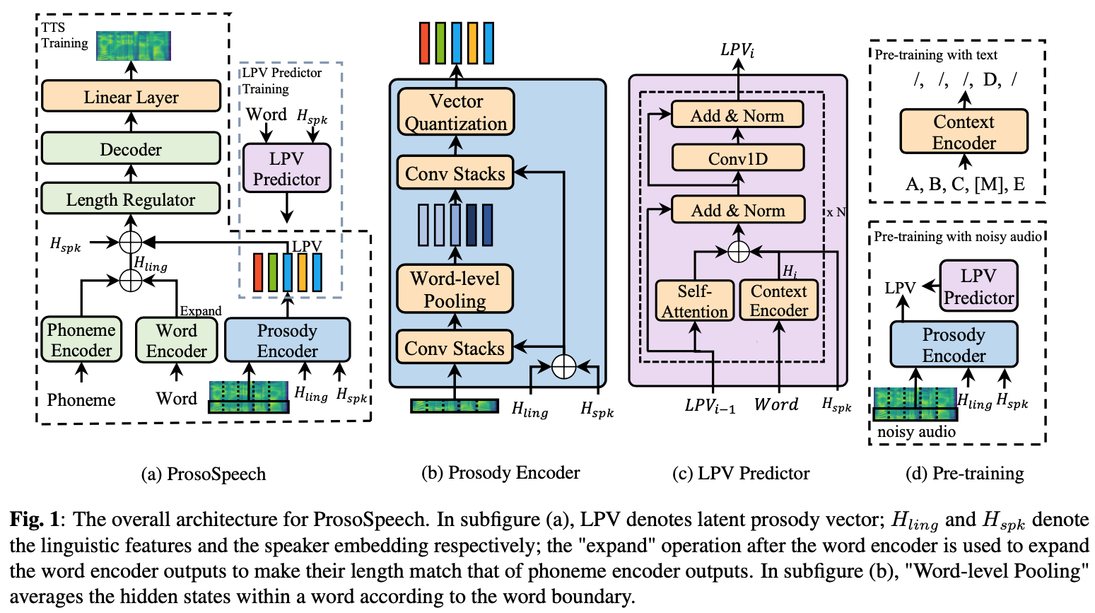
Prosospeech
Prosospeech: Enhancing Prosody with Quantized Vector Pre-training in Text-To-Speech
Zhejiang University, Alibaba
ICASSP 2022 accepted
논문링크

Slide 3
Motivation
GST style로 emotion module을 만들어보자
Contribution
reference speech 없이 inference 할 수 있도록 하는 emotion module
Modeling style token from text input
오늘 소개할 논문이 이에 해당
Text로부터 prosody를 Modeling하는 방식을 초점으로 세미나

Slide 4
Overview
Pitch extractor의 고질적인 error를 없애고
Errors : voiced, unvoiced decision / inaccuracy of F0 values
Prosody attributes 간의 연관성을 반영하는
Prosody modeling 방법을 제시
Prosody encoder, Latent Prosody Vector(LPV) Predictor
특히, LPV predictor에서 text로부터 prosody를 modeling하는 방법을 제시
Reference speech 없이 expressive speech 를 합성할 수 있게 함
이때 부족한 학습 데이터를 보완하기 위해 LPV predictor를 pretrain->finetune하는 방법 제시
Prosody encoder에서는 word-level vector quantization bottleneck을 이용하여 speech로부터 prosody를 분리한다. (GST 의 reference encoder와 같은 역할)
LPV predictor self-attention based autoregressive 구조를 이용하여 LPV sequence를 통해 prosody 를 모델링

Slide 5
Introduction
기존 prosody modeling의 문제점
Pitch extractor -> inevitable error
Voiced, unvoiced decision, inaccurate F0 value 등
Pitch prediction 뿐만 아니라 전체 모델의 성능에도 영향
Prosody attributes의 특성
Duration, pitch, energy 등 prosody attribute들은 서로 연관성이 높음
FastSpeech2 등은 각각 추출, modeling해서 연관성을 반영하지 못함
충분하지 않은 학습 데이터
Prosody는 단어에 따라서도 달라지고, 사람에 따라서도 달라짐. 굉장히 다양함
다양한 prosody의 Full distribution을 modeling 할 만큼의 데이터가 없음
Pitch extractor의 error를 없애고, 연관성을 반영하는 Prosody modeling 방법을 제시 => Prosody encoder, Latent Prosody Vector(LPV) Predictor
부족한 학습 데이터를 보완하기 위해 LPV predictor를 pretrain->finetune하는 방법 제시

Slide 6
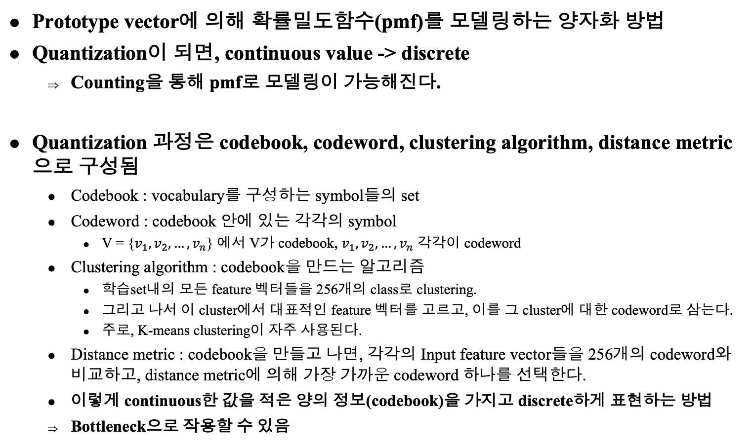
Background – vector quantization
Prototype vector에 의해 확률밀도함수(pmf)를 모델링하는 양자화 방법
Quantization이 되면, continuous value -> discrete
Counting을 통해 pmf로 모델링이 가능해진다.
Quantization 과정은 codebook, codeword, clustering algorithm, distance metric으로 구성됨
Codebook : vocabulary를 구성하는 symbol들의 set
Codeword : codebook 안에 있는 각각의 symbol
V = {$v_{1}, v_{2}, …, v_{n}$} 에서 V가 codebook, $v_{1}, v_{2}, …, v_{n}$ 각각이 codeword
Clustering algorithm : codebook을 만드는 알고리즘
학습set내의 모든 feature 벡터들을 256개의 class로 clustering.
그리고 나서 이 cluster에서 대표적인 feature 벡터를 고르고, 이를 그 cluster에 대한 codeword로 삼는다.
주로, K-means clustering이 자주 사용된다.
Distance metric : codebook을 만들고 나면, 각각의 Input feature vector들을 256개의 codeword와 비교하고, distance metric에 의해 가장 가까운 codeword 하나를 선택한다.
이렇게 continuous한 값을 적은 양의 정보(codebook)을 가지고 discrete하게 표현하는 방법
Bottleneck으로 작용할 수 있음
Notes:
k-평균 알고리즘(K-means clustering algorithm)은 주어진 데이터를 k개의 클러스터로 묶는 알고리즘으로, 각 클러스터와 거리 차이의 분산을 최소화하는 방식으로 동작한다.

Slide 7
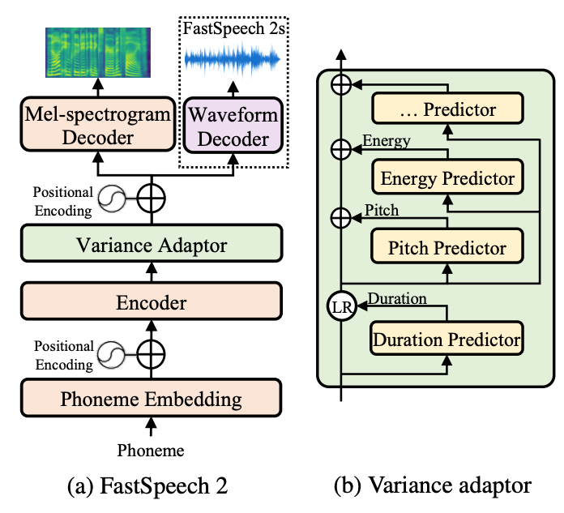
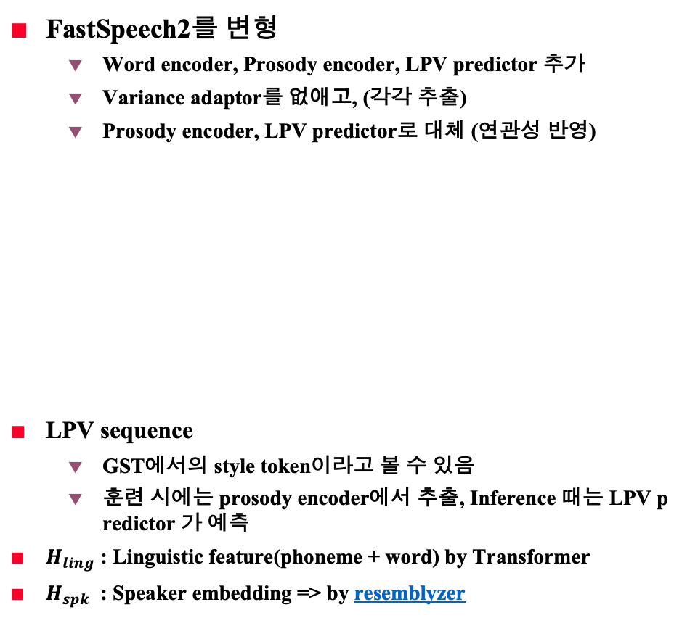
Architecture
FastSpeech2를 변형
Word encoder, Prosody encoder, LPV predictor 추가
Variance adaptor를 없애고, (각각 추출)
Prosody encoder, LPV predictor로 대체 (연관성 반영)
LPV sequence
GST에서의 style token이라고 볼 수 있음
훈련 시에는 prosody encoder에서 추출, Inference 때는 LPV predictor 가 예측
$H_{ling}$ : Linguistic feature(phoneme + word) by Transformer
$H_{spk}$ : Speaker embedding => by resemblyzer
cf) Architecture of FastSpeech2
Decoder : transformer

Slide 8
Architecture – Prosody encoder
주어진 speech로부터 Prosody를 분리함.
Word-level vector quantization bottleneck
Mel spectrogram의 word boundary에 따라 word-level hidden states로 압축한다.
이때, word boundary : linguistic feature, speaker embedding
Word-level hidden state를 post process
Exponential-Moving-average-based vector quantization layer
Word-level LPV sequence
Input으로 low-frequency band만 사용
Prosody를 분리하는 것을 쉽게하려는 목적
처음 20 bins만 사용
Full band와 비교했을 때
prosody 정보는 거의 완전하게 들어있고
content 정보와 timbre(speaker) 정보는 덜 포함한다.
Prosody encoder의 output : content, speaker independent prosody
LPV sequence
3
2
Word level
hidden states
1
Linguistic feature
From word encoder
and phoneme encoder
Notes:
How can vector quantization be a bottleneck?
- quantization : 적은 양의 정보를 가지고 데이터를 표현하는 방법
-
Prosody encoder == reference encoder

Slide 9
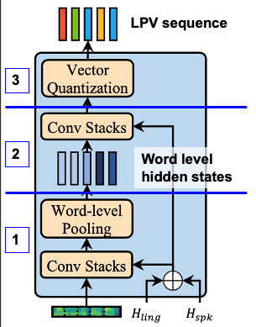
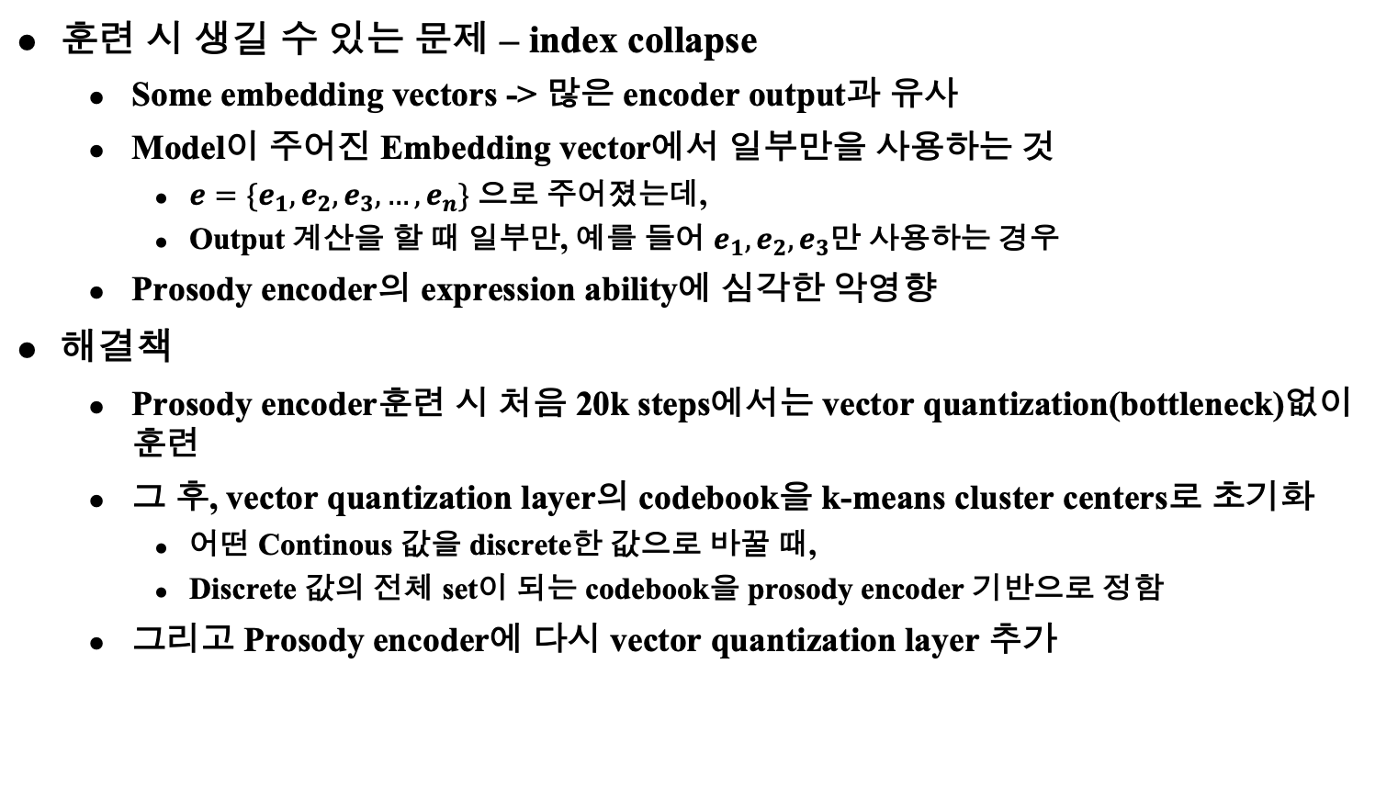
Architecture – Prosody encoder
훈련 시 생길 수 있는 문제 – index collapse
Some embedding vectors -> 많은 encoder output과 유사
Model이 주어진 Embedding vector에서 일부만을 사용하는 것
$e=\{e_{1}, e_{2}, e_{3}, …, e_{n}\}$ 으로 주어졌는데,
Output 계산을 할 때 일부만, 예를 들어 $e_{1}, e_{2}, e_{3}$만 사용하는 경우
Prosody encoder의 expression ability에 심각한 악영향
해결책
Prosody encoder훈련 시 처음 20k steps에서는 vector quantization(bottleneck)없이 훈련
그 후, vector quantization layer의 codebook을 k-means cluster centers로 초기화
어떤 Continous 값을 discrete한 값으로 바꿀 때,
Discrete 값의 전체 set이 되는 codebook을 prosody encoder 기반으로 정함
그리고 Prosody encoder에 다시 vector quantization layer 추가
Notes:
Index collapse which means that some embedding vectors are close to a lot of encoders’ outputs and the model uses only a limited number of vectors from e.
Index collapse severely limits the expression ability of our prosody encoder.
To tackle this problem, we propose a warm-up strategy and k-menas clusterbased centroid initialization :
We remove the vector quantization layer in the first 20k steps, making the prosody encoder extract the prosody information freely without
After the first 20k steps, we initilaized the codebook of the vector quantization layer with k-means cluster centers
After initialization, we add the vector quantization layer as the prosody bottleneck of later training

Slide 10
기존 GST의 reference encoder와의 차이점
 | Reference encoder | Prosody encoder
input | Speech | Speech + linguistic feature
Train / inference | Train, inference 모두 사용됨 Inference 할 때 reference embedding을 추출할 reference speech가 필요 | Train 할 때만 사용하고, Inference할 때는 LPV predictor로 LPV sequence를 예측 Inference시에 reference speech가 필요하지 않음
Style token | style embedding 은 sequence 전체에 동일한 값 | Word level sequence More fine-grained

Slide 11
Architecture – LPV predictor
Text input으로부터 word-level LPV를 predict
self-attention based autoregressive architecture
Train : teacher forcing mode
Ground truth from prosody encoder
Pretrain / finetune
Inference : autoregressively
Output : word-level LPV
TTS inference 할 때 prosody로 활용
3개의 layer사용
Context encoder : 6 layer of Transformer

Slide 12
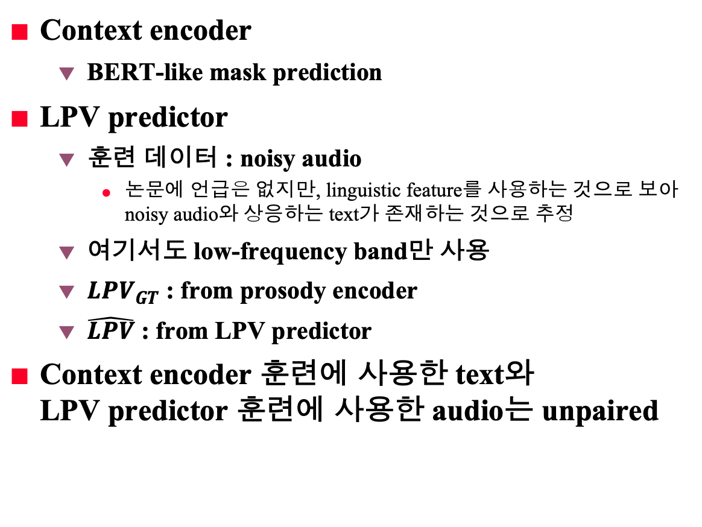
Architecture – LPV predictor pretraining
Context encoder
BERT-like mask prediction
LPV predictor
훈련 데이터 : noisy audio
논문에 언급은 없지만, linguistic feature를 사용하는 것으로 보아 noisy audio와 상응하는 text가 존재하는 것으로 추정
여기서도 low-frequency band만 사용
$LPV_{GT}$ : from prosody encoder
$\hat{LPV}$ : from LPV predictor
Context encoder 훈련에 사용한 text와 LPV predictor 훈련에 사용한 audio는 unpaired

Slide 13
Architecture – 정리
Finetune LPV predictor
Train data : High quality TTS dataset
Pretrain LPV predictor
With large text corpus,
Low-quality audio corpus

Slide 14
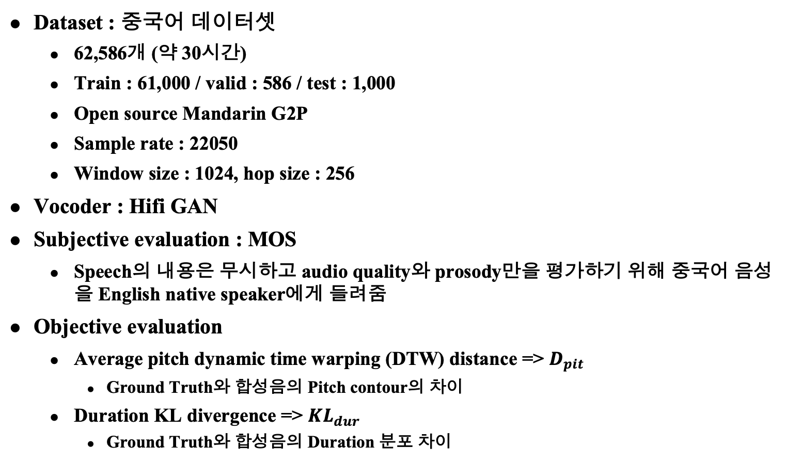
Experiments
Dataset : 중국어 데이터셋
62,586개 (약 30시간)
Train : 61,000 / valid : 586 / test : 1,000
Open source Mandarin G2P
Sample rate : 22050
Window size : 1024, hop size : 256
Vocoder : Hifi GAN
Subjective evaluation : MOS
Speech의 내용은 무시하고 audio quality와 prosody만을 평가하기 위해 중국어 음성을 English native speaker에게 들려줌
Objective evaluation
Average pitch dynamic time warping (DTW) distance => $D_{pit}$
Ground Truth와 합성음의 Pitch contour의 차이
Duration KL divergence => $KL_{dur}$
Ground Truth와 합성음의 Duration 분포 차이
Notes:
Dpit = DWT(p1, p2) / Lpath
P1, p2 : pitch contour (only voiced part considered)
DWT(-) : caculates the minimal DTW distance
Lpath : length of best DTW path
KLdur = \sum for w in W KL(KDE(d1), KDE(d2)) / size of W
W : dictionary of Chinese character dictionary
KDE(-) : kernel density estimation function smoothing the discrete distribution and converting it to continuous distribution
(왜냐면 d1, d2 =duration은 discrete한 값)
D1^w : duration discrete distribution of word w from system i (system i => e.g. ground truth)

Slide 15
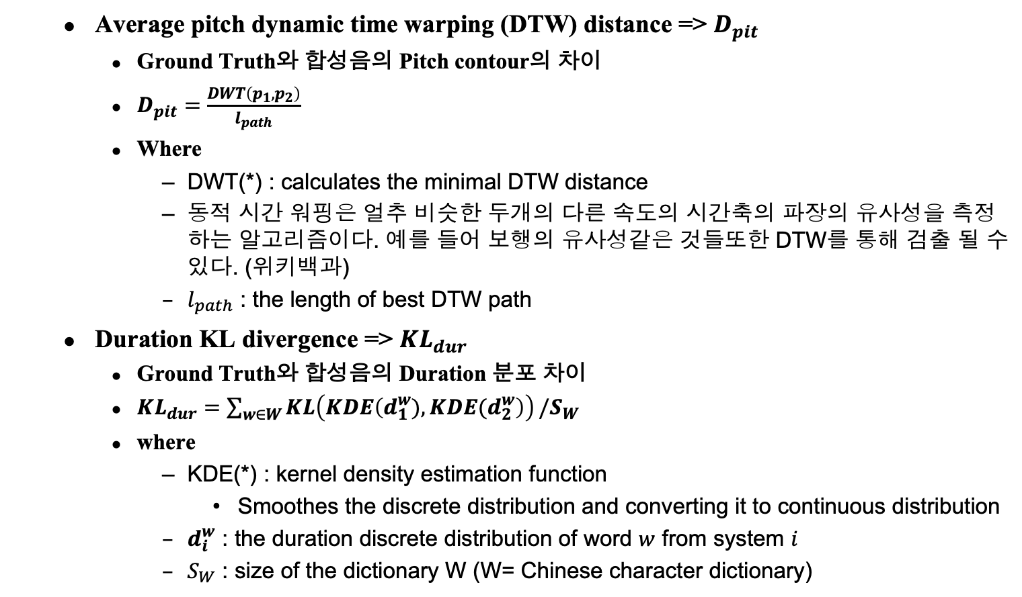
Objective evalutation
Average pitch dynamic time warping (DTW) distance => $D_{pit}$
Ground Truth와 합성음의 Pitch contour의 차이
$D_{pit}=\frac{DWT\left(p_{1}, p_{2}\right)}{l_{path}}$
Where
DWT(*) : calculates the minimal DTW distance
동적 시간 워핑은 얼추 비슷한 두개의 다른 속도의 시간축의 파장의 유사성을 측정하는 알고리즘이다. 예를 들어 보행의 유사성같은 것들또한 DTW를 통해 검출 될 수 있다. (위키백과)
$l_{path}$ : the length of best DTW path
Duration KL divergence => $KL_{dur}$
Ground Truth와 합성음의 Duration 분포 차이
$KL_{dur}=\sum_{w∈W}{KL\left(KDE\left(d_{1}^{w}),KDE(d_{2}^{w}\right)\right)}/S_{W}$
where
KDE(*) : kernel density estimation function
Smoothes the discrete distribution and converting it to continuous distribution
$d_{i}^{w}$ : the duration discrete distribution of word $w$ from system $i$
$S_{W}$ : size of the dictionary W (W= Chinese character dictionary)

Slide 16
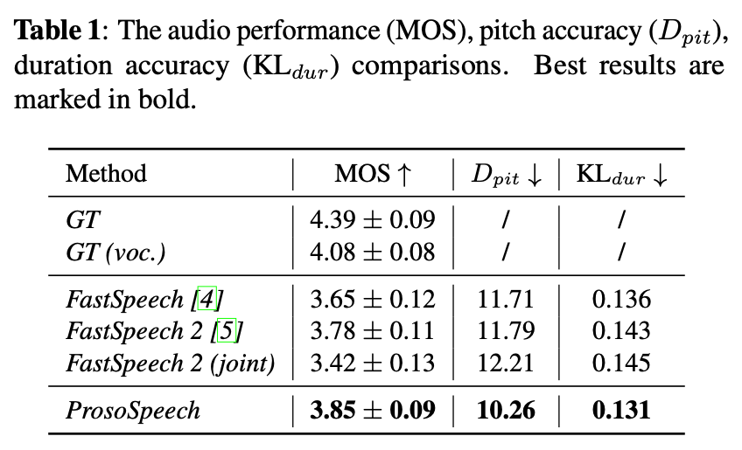
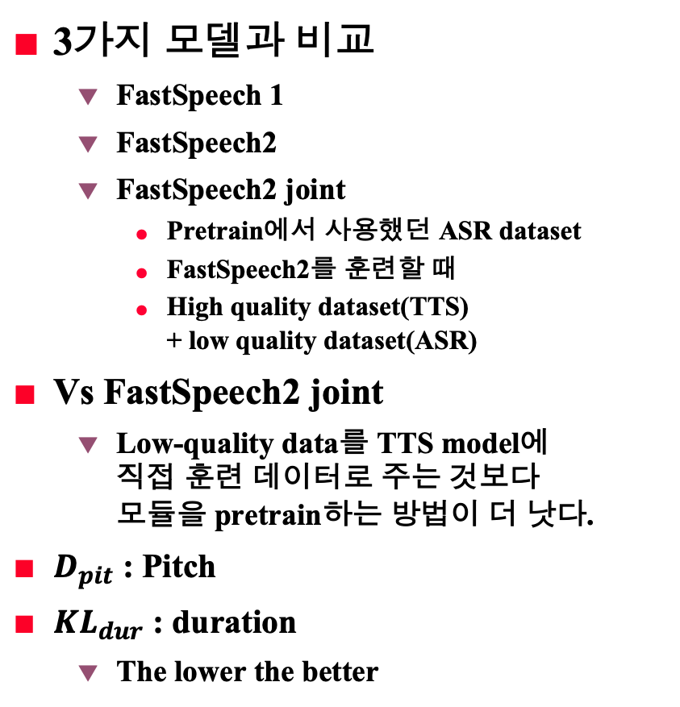
Results - MOS
3가지 모델과 비교
FastSpeech 1
FastSpeech2
FastSpeech2 joint
Pretrain에서 사용했던 ASR dataset
FastSpeech2를 훈련할 때
High quality dataset(TTS) + low quality dataset(ASR)
Vs FastSpeech2 joint
Low-quality data를 TTS model에 직접 훈련 데이터로 주는 것보다 모듈을 pretrain하는 방법이 더 낫다.
$D_{pit}$ : Pitch
$KL_{dur}$ : duration
The lower the better

Slide 17
Conclusion & Takeaway points
Prosody encoder와 LPV predictor를 통해 prosody를 모델링
데이터 부족 문제를 해결하기 위해 pretrain –> finetuning
Takeaway points
지금까지 논문들은 Prosody modeling의 Main body : tacotron2였는데, 이제는 FastSpeeech2가 주류를 이룸
Prosody modeling을 할 때는 full frequency 보다는 low-frequency band를 사용하는 것이 용이하다.
Reference speech 없이 text로부터 prosody vector를 predict 할 수 있도록 하는 방법
Prosody modeling을 위해 phoneme 뿐만 아니라 word(grapheme) 정보도 활용
다수의 논문에 공통적으로 나타나는 부분

Slide 18
끝
감사합니다.

